Slide 1

全局路径规划
——A*算法
东莞市微宏智能科技有限公司

Slide 2


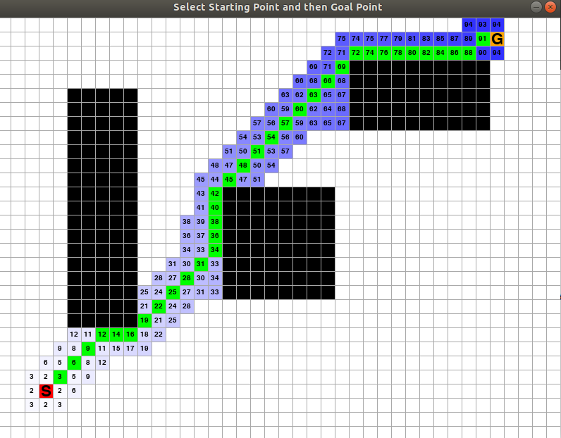
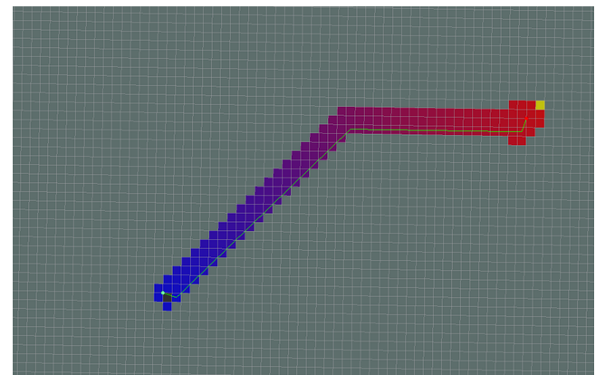
A*算法效果图——深度优先
需要下载pygame
Ubuntu：sudo apt-get install python-pygame

Slide 3
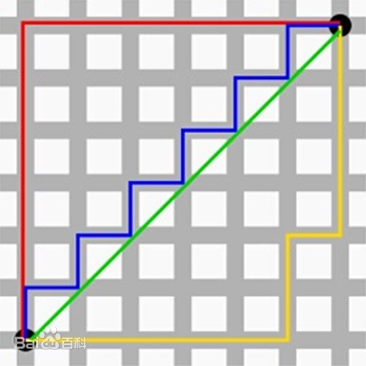
两种距离——欧几里得距离、曼哈顿距离
绿色，代表欧几里得距离：
红色、蓝色、黄色，代表曼哈顿距离：
红黄蓝距离等效，曼哈顿距离也称出租车距离

Slide 4
A*算法关键：估算函数
F* = G + H*
F代表从起点到终点估算路程
G代表从起点到当前节点实际路程
H代表从当前节点到终点最小估算路程，
使用曼哈顿距离、或欧几里得距离

Slide 5
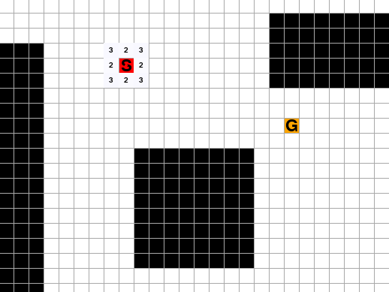
A*算法过程讲解：
1
核心估算函数：F* = G + H*
情景假设：从起点开始
1.每次走一格，不能跨格
2.共有8个相邻栅格可以走
3.若走（上/下/左/右）计路程为：2
4.若走（左上/左下/右上/右下）计路程为：3
1

Slide 6
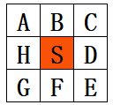
A*算法过程讲解：
5.设置两个列表（或者数组）
openlist=[ ] ——存放待确定路径的点
closedlist=[ ] ——存放已确定路径的点
6.每个点都记录自己的父节点，下标表示
7.为了方便讲解
起点称S点
相邻8个点以A-H称呼
8.已放进closedlist的点不走，因已确定路径
9.算H*估算距离时，忽略障碍物

Slide 7
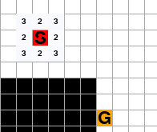
A*算法过程讲解：
①：起点为S点，计算周围点，父节点为S
………
F* = G + H*

Slide 8
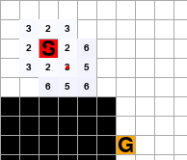
A*算法过程讲解：
②：取F最小的点作第二步中心点 ，重复步骤
………
从openlist取出，放入closedlist
计算中心点周围8个点，F = G + H
若点已存在openlist，取实际路程G小的方案

Slide 9
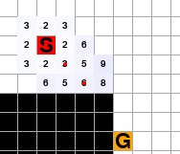
A*算法过程讲解：
③：取F最小的点作第三步中心点 ，重复步骤
从openlist取出，放入closedlist
计算中心点周围8个点，F = G + H
若点已存在openlist，取实际路程G小的方案

Slide 10
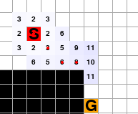
A*算法过程讲解：
④：取F最小的点作第四步中心点 ，重复步骤
从openlist取出，放入closedlist
计算中心点周围8个点，F = G + H
若点已存在openlist，取实际路程G小的方案

Slide 11
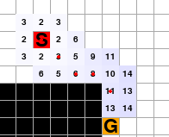
A*算法过程讲解：
⑤：取F最小的点作第五步中心点 ，重复步骤
………
从openlist取出，放入closedlist
计算中心点周围8个点，F = G + H
若点已存在openlist，取实际路程G小的方案

Slide 12
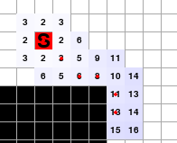

A*算法过程讲解：
⑥：取F最小的点作第六步中心点 ，重复步骤
第七步，找到目标点，通过父节点反推，提取路径

Slide 14
伪代码：
获取起点坐标、目标点坐标，算出起点的F值(F=0+H)把起点放进openlist
while (openlist不为空列表)
{ 取openlist中F值最小的点为中心点，从openlist剔除，放入closedlist
if (中心点是目标点)
{从目标点开始通过父节点反推，提取出路径，break跳出循环}
else {遍历相邻的八个点
{if(点已存在closedlist中 or 遇到障碍物 )
{跳过，不计算这个点}
else
{累计实际路程G，估算H，F=G+H
if(点已存在openlist中)
if(实际路程G<原来记录的G)
{替换数据}
else {加入openlist}
}
openlist从小到大排序
}
}

Slide 15
THANK YOU
感谢聆听，批评指导
东莞市微宏智能科技有限公司

